Slide 1
Презентация
Кукольный театр. Аппликация из цветного картона

Slide 2
Цель: Совершенствовать умения в работе с картоном и цветной бумагой
Театр кукол – одна из разновидностей кукольного вида искусства.
Искусство кукольников очень старое – в разных странах возникли свои куклы, ставшие затем традиционными.
Видов кукол очень много, мы же с вами сегодня будем делать пальчиковые куклы.

Slide 3
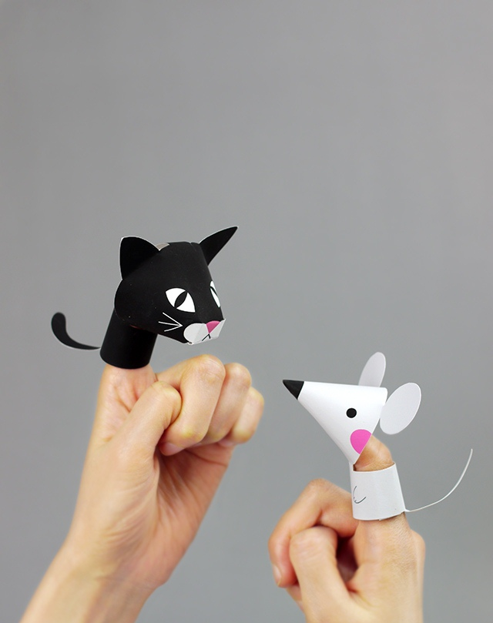
Пальчиковые куклы

Slide 4
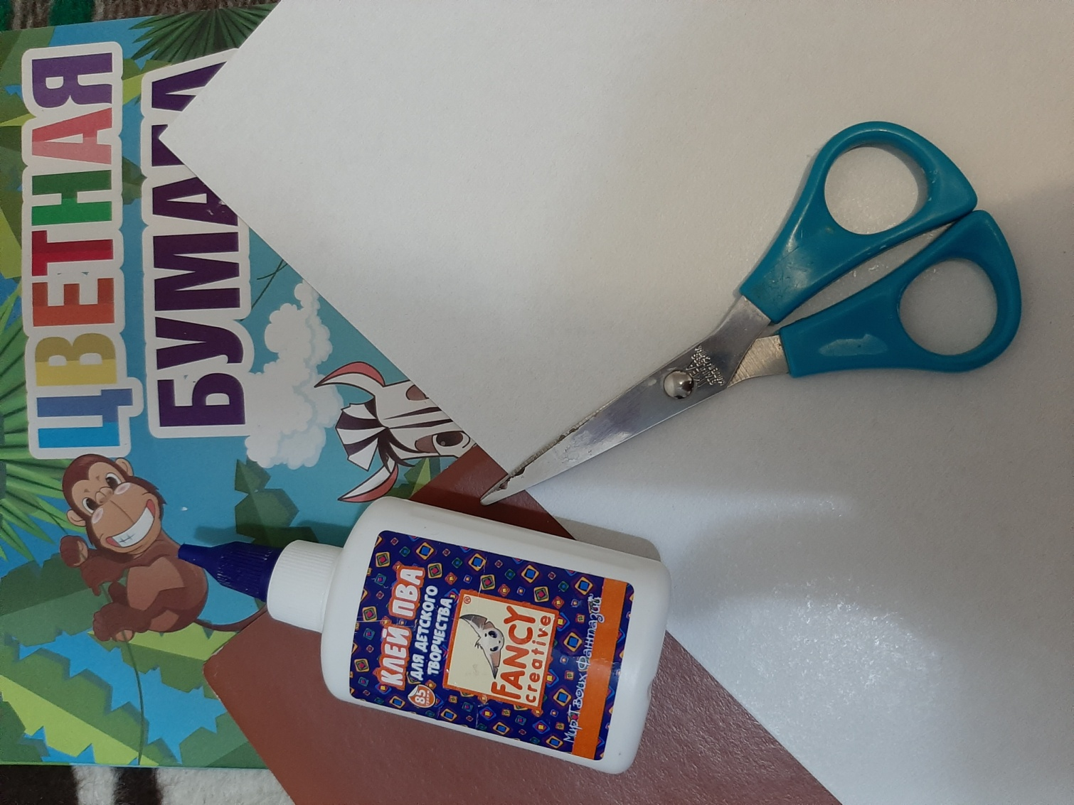
Для этого нам необходимо: ножницы, цветной картон, цветная бумага, клей ПВА, кисть для клея.

Slide 5
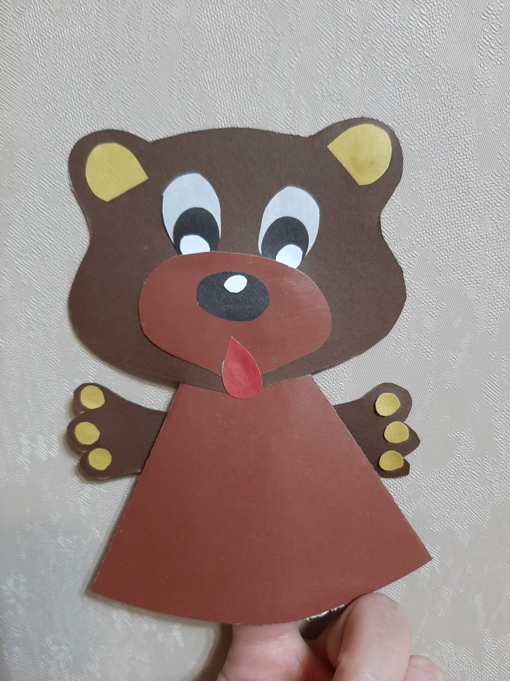
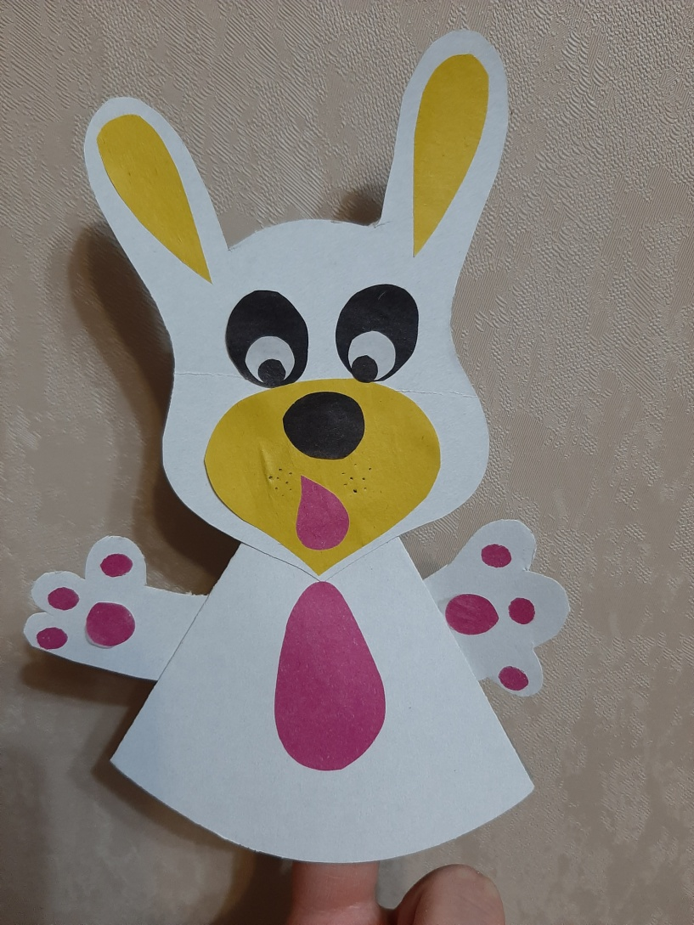
Сегодня мы с вами будем делать медведя и зайца

Slide 6
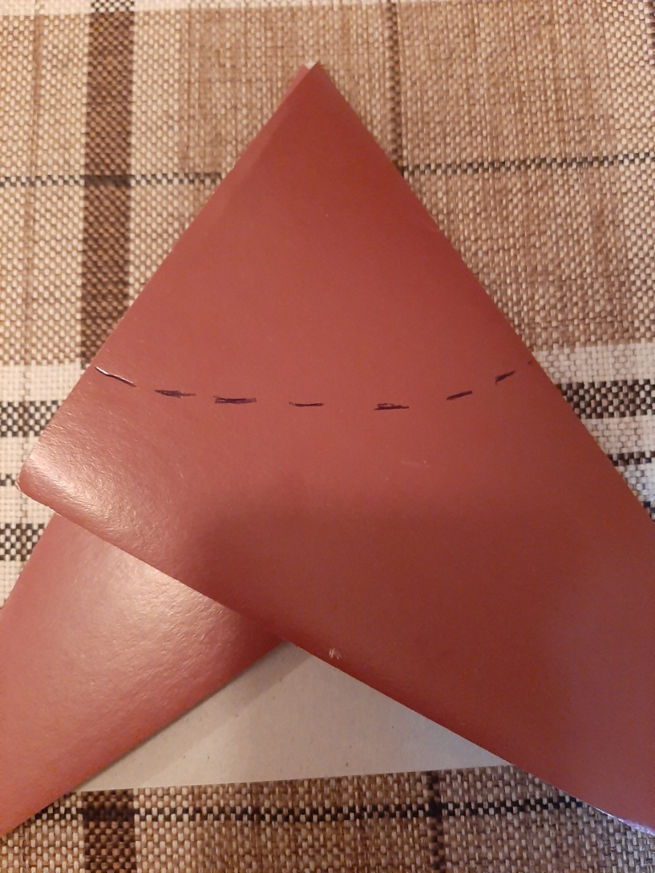
Медведь
Основа у обеих кукол одна, но отличаться будет только цветом.
У медведя будет коричневая, а у зайца белая или серая.
Складываем коричневый цвет треугольником.
Пунктирная линия показывает линию среза лишнего картона.
Отрезаем по пунктиру и склеиваем стенки между собой.

Slide 7
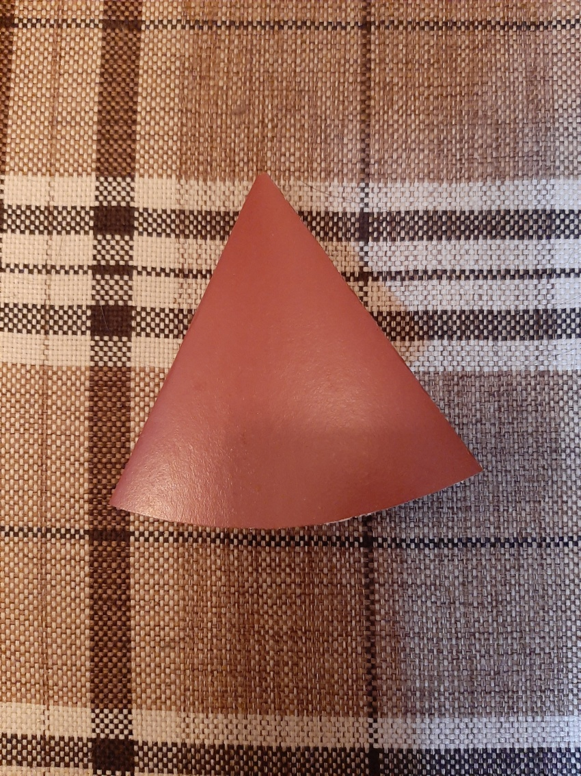
У нас получилась вот такая фигура

Slide 8
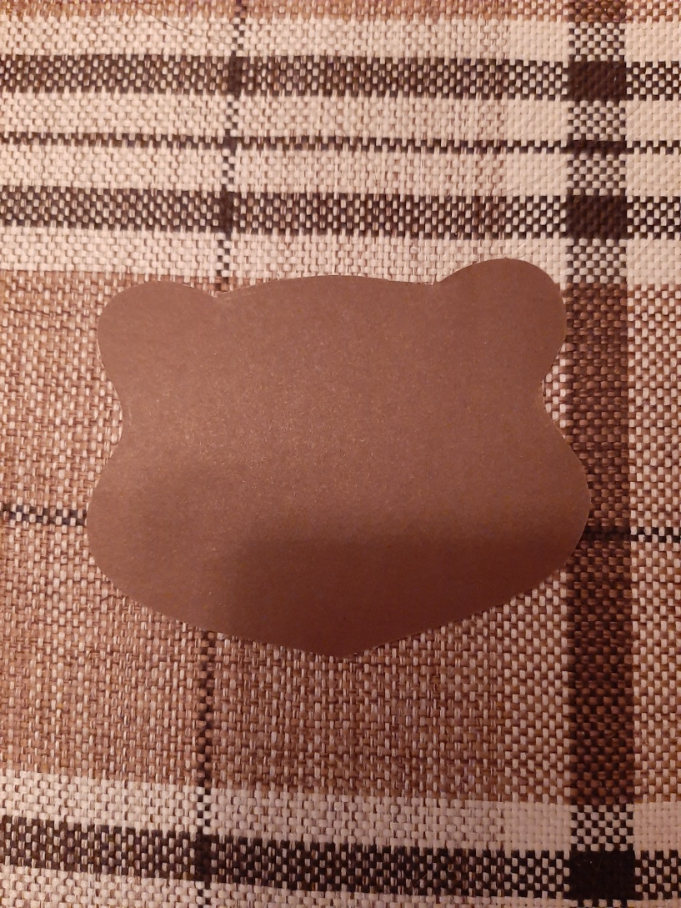
Детали
Рисуем на оставшемся картоне голову и вырезаем

Slide 9
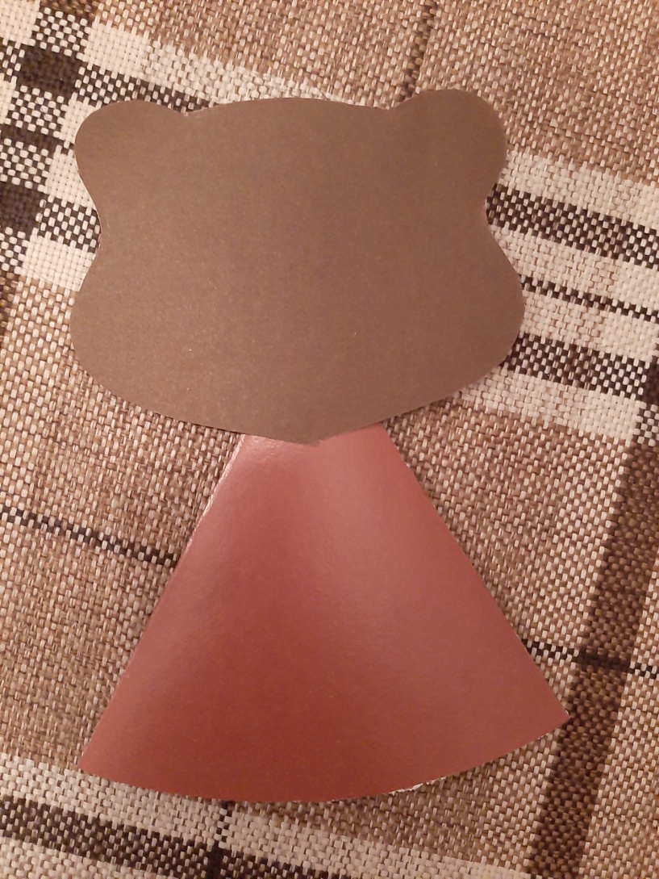
Соединение деталей
Скрепляем детали между собой клеем и добавляем лапы.

Slide 10
украшение
Украшаем получившуюся основу. Доклеиваем, мордочку, нос, подушечки на лапу, глаза, ушки.
И вот что у нас получилось.

Slide 11
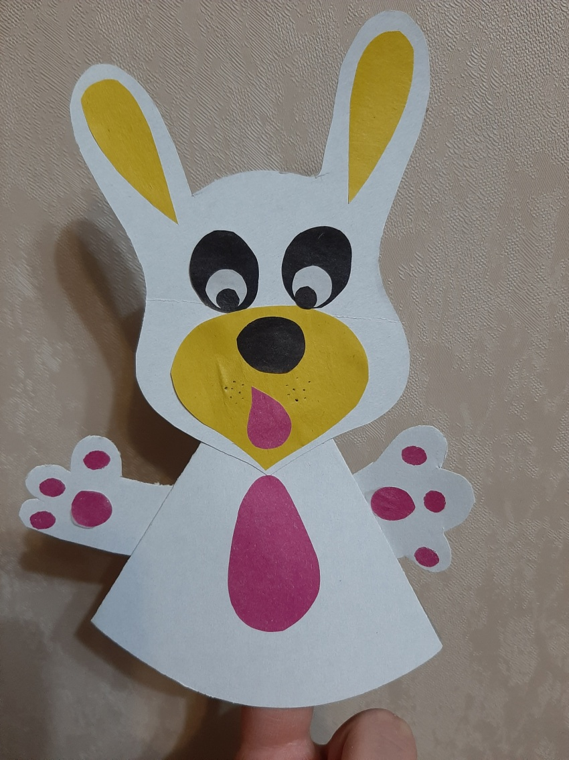
Точно также делаем зайца. Мордочка будет отличаться формой.

Slide 12

Делайте свои пальчиковые куклы и присылайте нам на сайт.

